Slide 1
Анализ научно-методической Анализ научно-методической работы
МБОУ СОШ №42
(2023-2024 учебный год )
ОУ СОШ №42

Slide 2
Методическая тема школы:
«Образовательная среда школы как условие и ресурс развития творческих способностей педагога и обучающегося в условиях реализации обновленных ФГОС»

Slide 3
Основные задачи 2023-2024 учебного года
-повышение и совершенствование педагогического мастерства через максимальное использование возможности урока как основной формы организации образовательной деятельности через
проведение предметных недель, взаимопосещение уроков, активное участие в семинарах, конференциях, творческих мастерских;
повышать компетенции педагогических работников в вопросах применения ФОП;
организовать и систематизировать профориентационную помощь обучающимся;
продолжить работу по выявлению и развитию одаренных детей

Slide 4
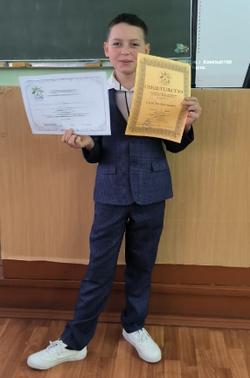
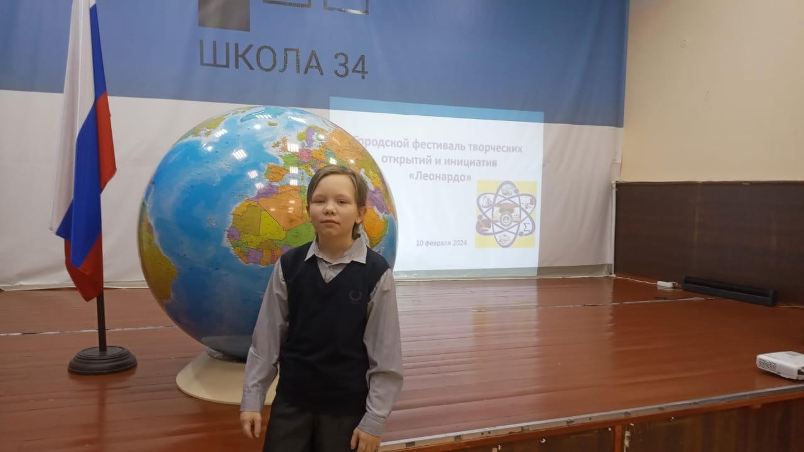
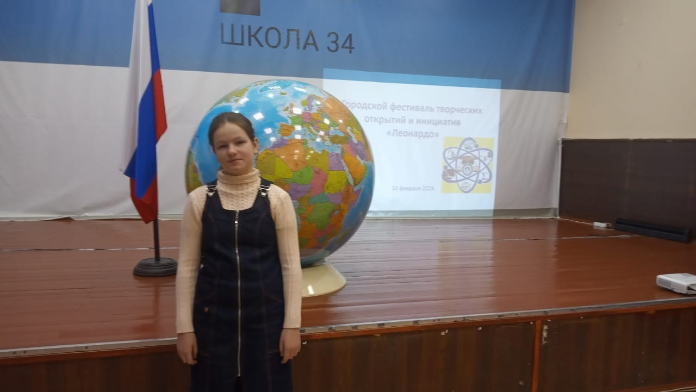
Работа с обучающимися

Slide 5
СравнВсероссийска ительный анализ резВсероссиская Всероссийская олимпиада школьников
Учебный год | Количество призеров | Количество победителей
2021-2022 | 3 | 0
2022-2023 | 2 | 0
2023-2024 2024-2025 | 4 4 | 0 1

Slide 6
Призеры муниципального этапа
ВСОШ 2023-2024
Черкасова Диана - 9 «а»– биология
(учитель Савелова Н.Г.)
Толордава Кристина - 9 «а»– литература
(учитель Лебезова Е.П.)
Сафонов Сергей –
8 «б"обществознание
(учитель Афанасьева П.С.)
Архипов Тимофей – 8 «б»
обществознание
(учитель Афанасьева П.С.)

Slide 7
Сравнительный анализ результативности Результаты участия обучающихся в конкурсах регионального и муниципального уровня
Учебный год | Количество мероприятий | Количествопобедителей | Количество призеров
2020-2021 | 23 | 4 (1 рег) | 6
2021-2022 | 21 | 4 (1 рег) | 4(1-рег.
2022-2023 | 24 | 6(3 рег) | 12 (рег.7)
2023-2024 | 25 | 14 | 24

Slide 8
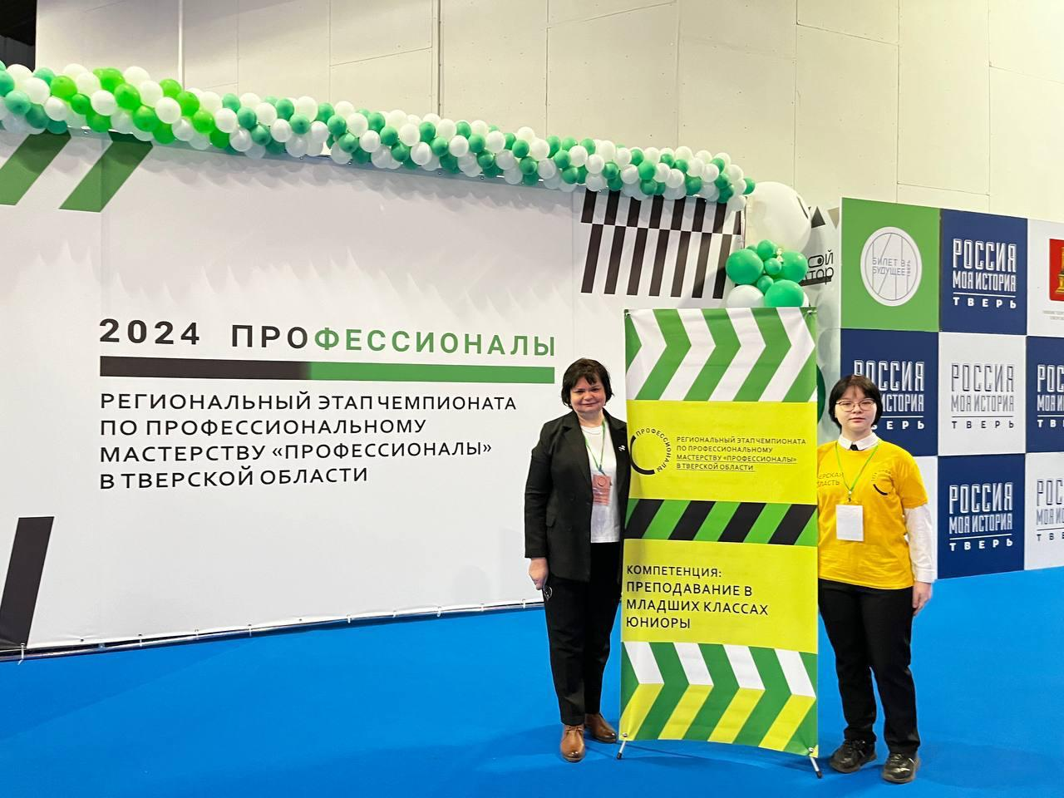
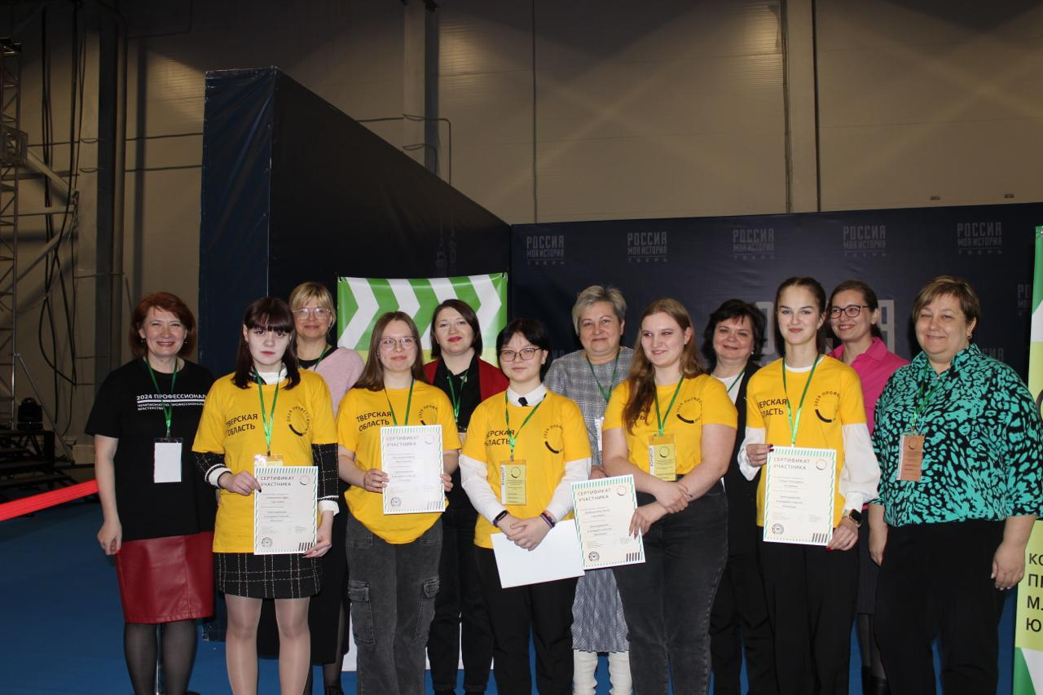
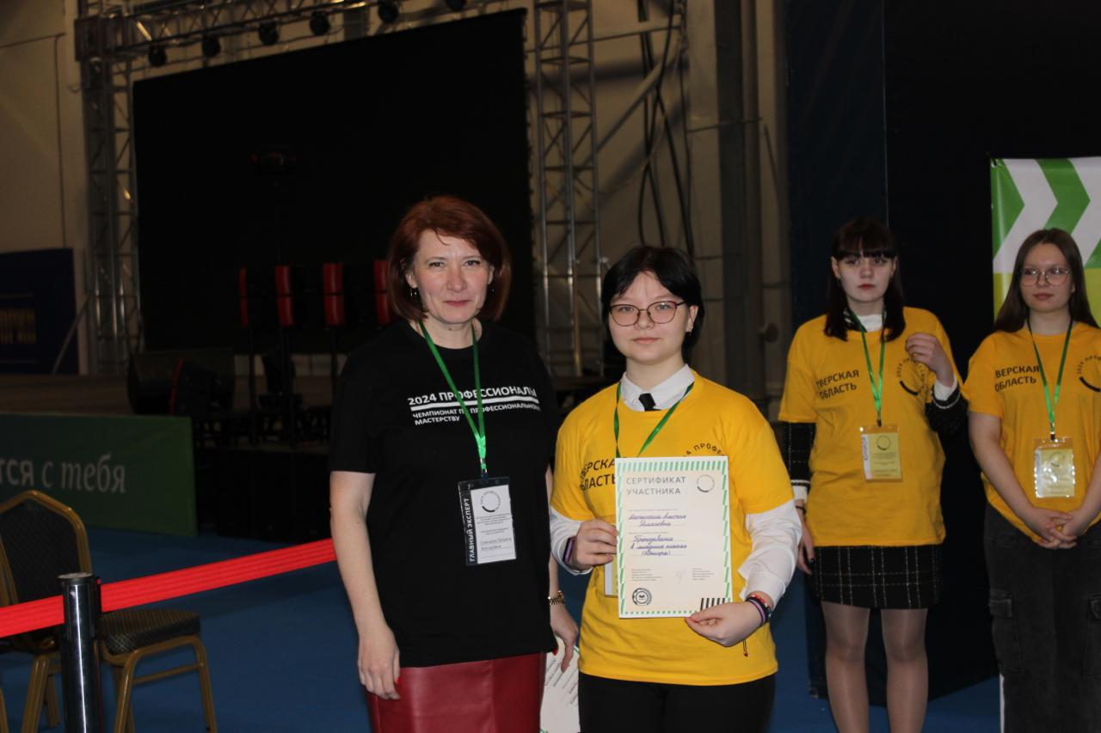
Региональный этап чемпионата «Профессионалы» (преподавание в младших классах)
Фотографии до 4-х шт. на слайд.
Дизайн по Вашему ус
мотрению, рамки, стили и т.д.

Slide 9
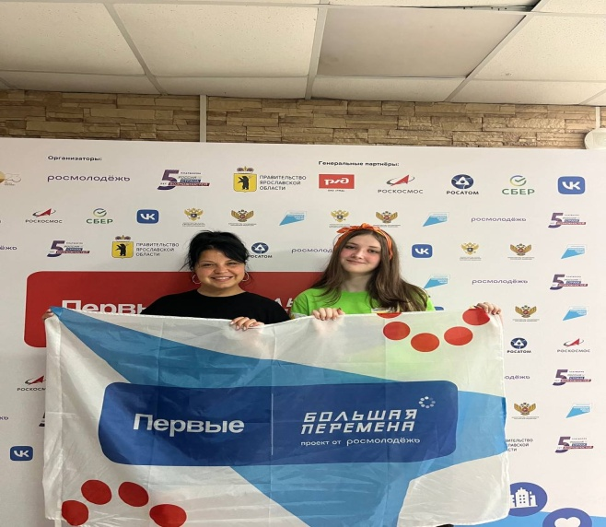
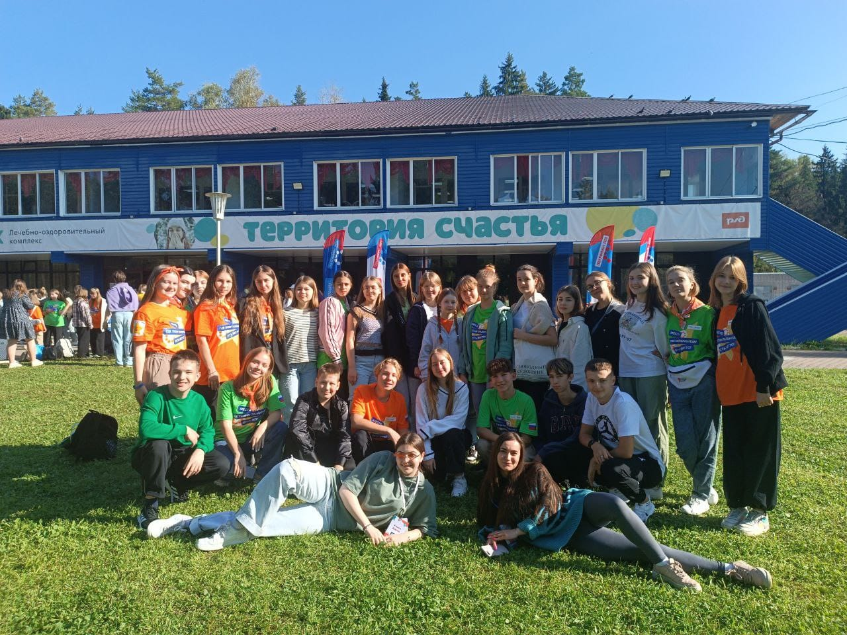
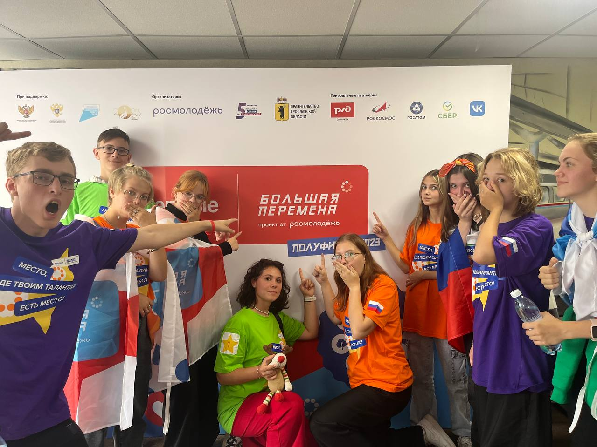
Полуфинал Всероссийского конкурса «Большая перемена» г.Ярославль
Фотографии до 4-х шт. на слайд.
Дизайн по Вашему ус
мотрению, рамки, стили и т.д.

Slide 10
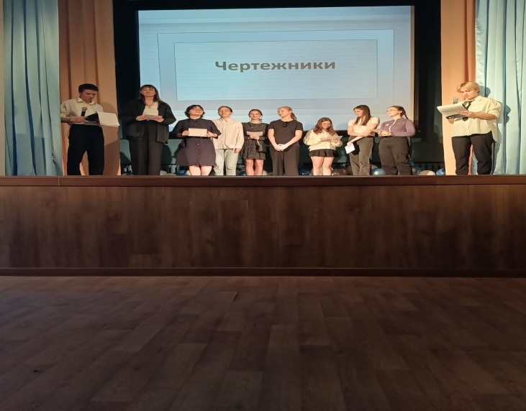
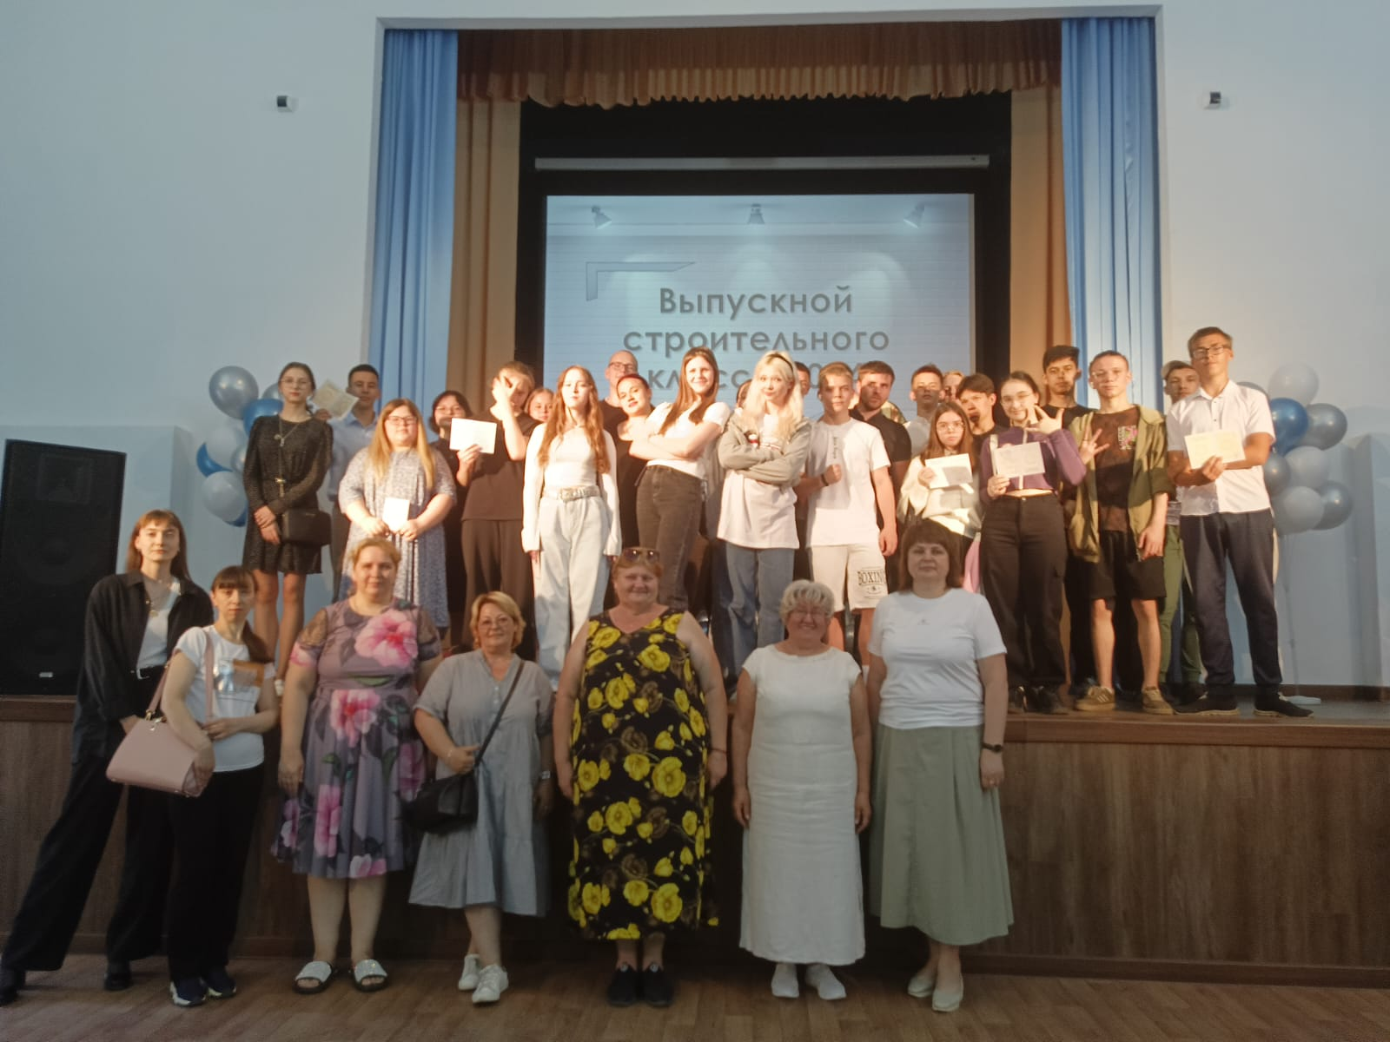
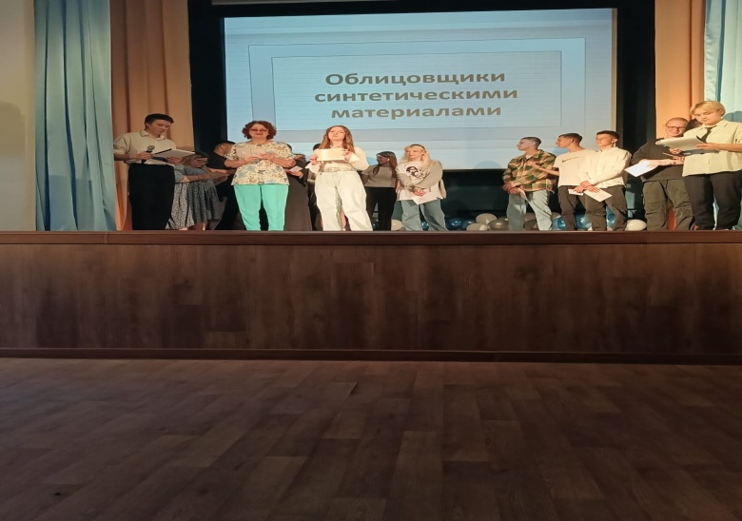
Первый выпуск строительного класса
Фотографии до 4-х шт. на слайд.
Дизайн по Вашему ус
мотрению, рамки, стили и т.д.

Slide 11
Сравнительный анализ участия обучающихся в НПК «Шаг в будущее»
Учебный год | Количество участников | Количество победителей | Количество призеров
2020-2021- | 1 | 0 | 0
2021-2022 | 5 | 0 | 0
2022-2023 | 4 | 2 | 0
2023-2024 | 1 | 0 | 0

Slide 12
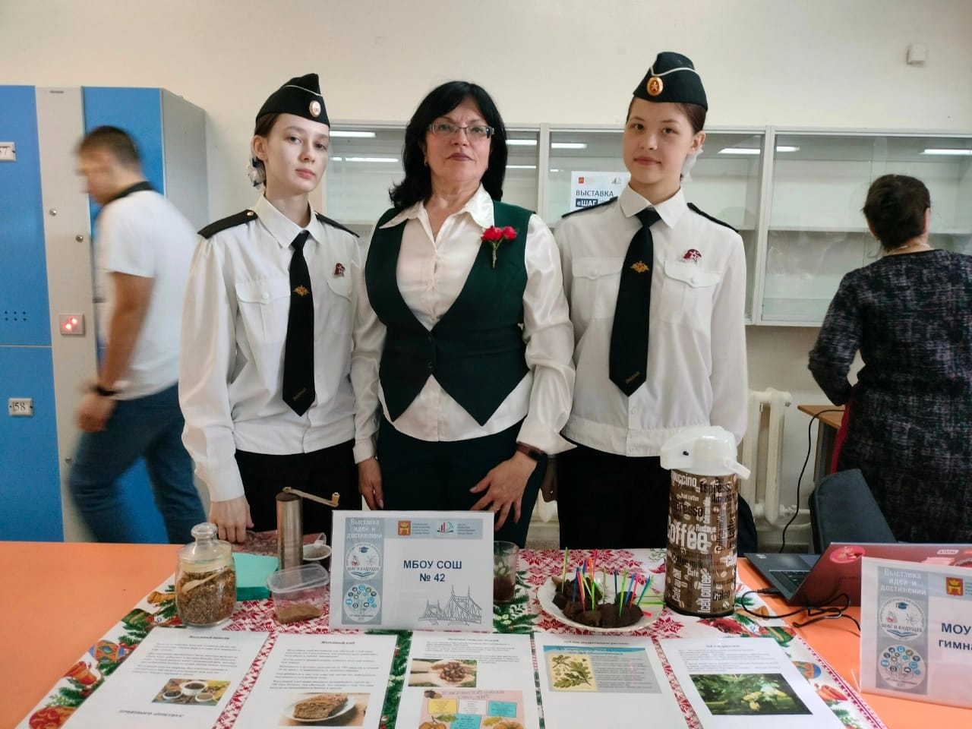
Городская выставка идей и достижений
«Шаг в будущее»

Slide 13
Работа с педагогическими кадрами
В 2022-2023 учебном году в школе работало педагогов, в том числе
Высшая категория - 20
Первая категория - 12
В

Slide 14
В 2023-2024 учебном году в школе работало 50 педагогов, в том числе
Высшая категория - 19
Первая категория – 10
Молодых специалистов -9
Цель методической работы:

Slide 15
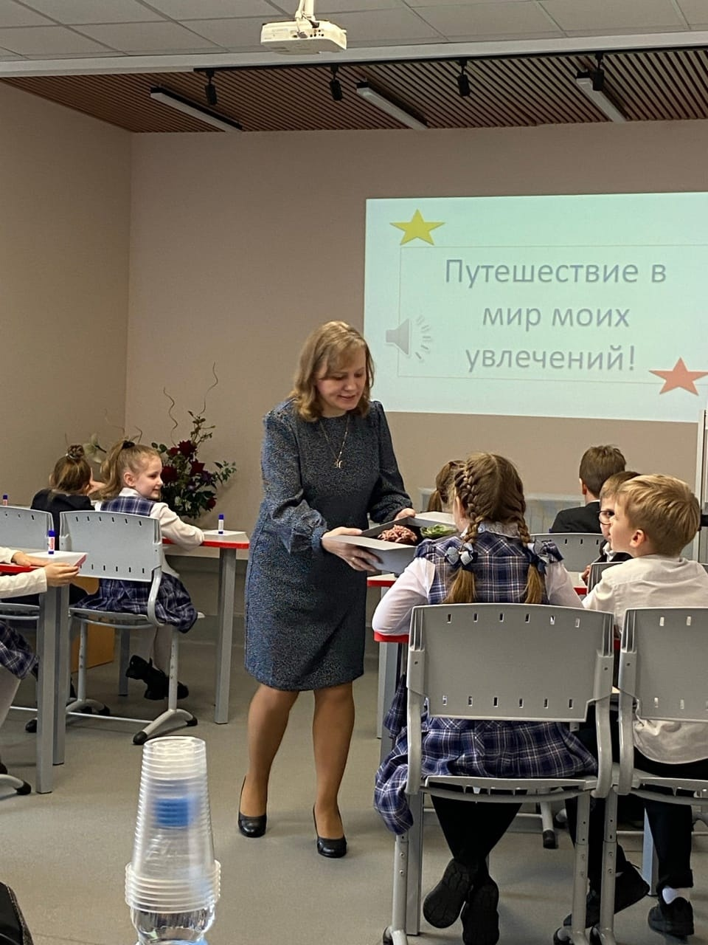
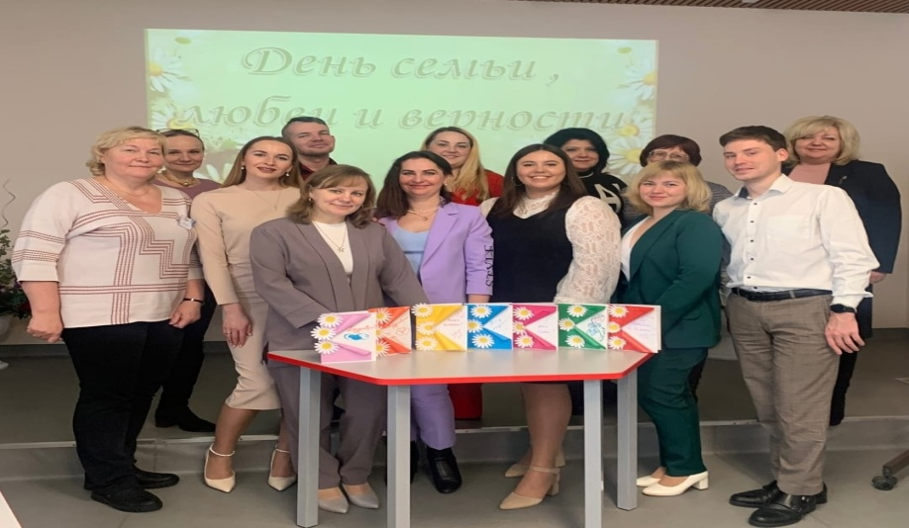
Участие в конкурсе
«Учитель года -2024»
Фотографии до 4-х шт. на слайд. Дизайн по Вашему усмотрению, рамки, стили и т.д.

Slide 16
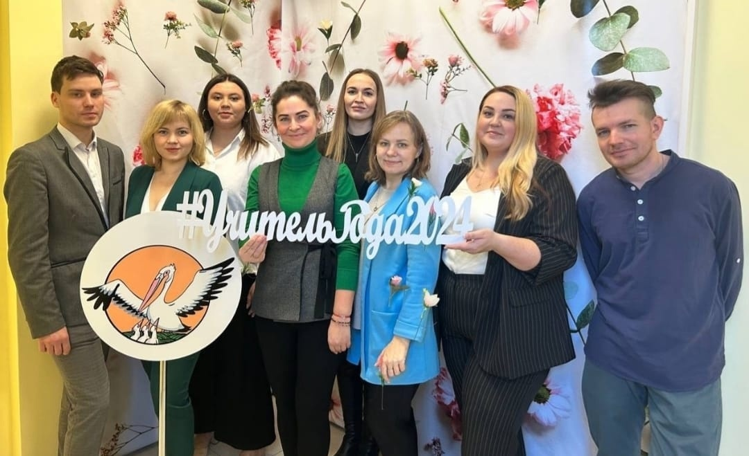
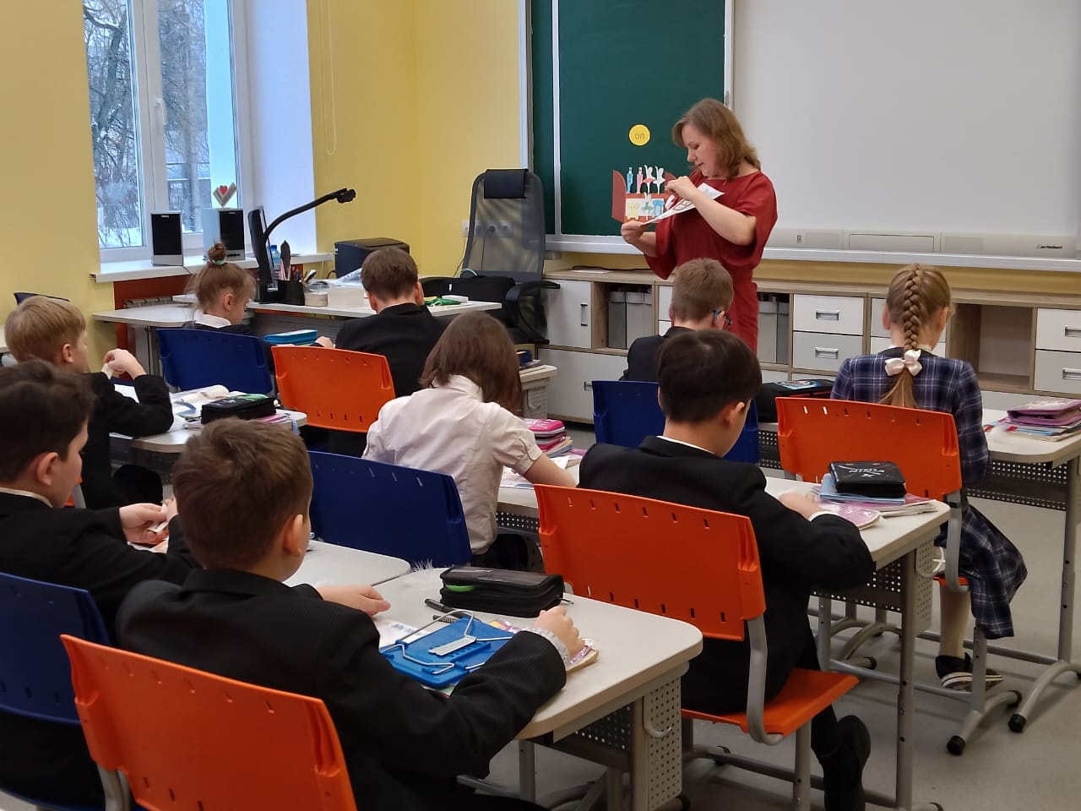

Slide 17
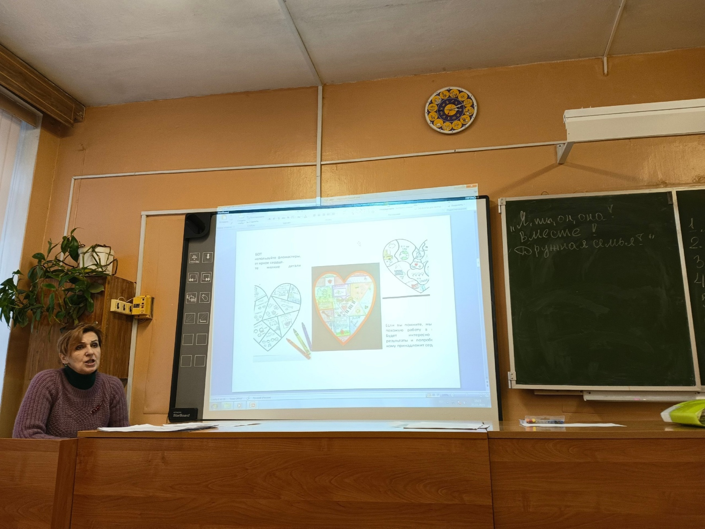
Постоянно действующий семинар «Роль классного руководителя как наставника в океане современной школьной жизни»
«Я, ты, он,она – вместе дружная семья». Формирование детского коллектива

Slide 18
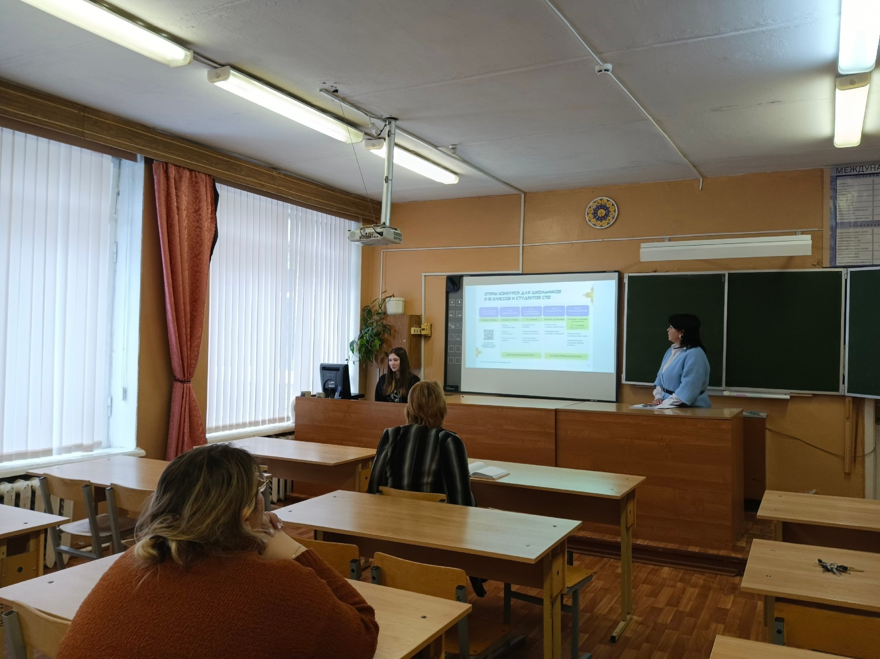
Постоянно действующий семинар «Роль классного руководителя как наставника в океане современной школьной жизни»
«Воспитание в контексте современности: ценности, ориентиры, активные вызовы».

Slide 19
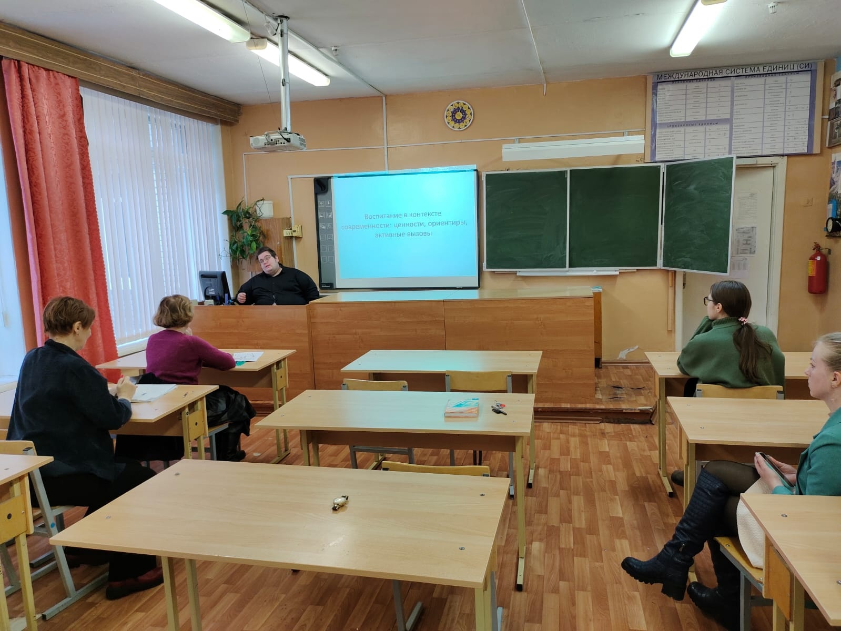
«Система работы классного руководителя с творчески одаренными и талантливыми детьми в рамках классного руководства»
«Вектор успеха современного классного руководителя»

Slide 20
ОРГАНИЗАЦИЯ МЕТОДИЧЕСКОЙ РАБОТЫ ШКОЛЫ:
НАПРАВЛЕНИЯ 2024-2025 г
1
Реализация ООП по ФОП
2
Переход на обновленный ФГОС СОО
Формирование мотивационной системы оценивания
Формирование
функциональной грамотности
Включение в единую модель профориентации
Подготовка к диагностикам
3
4
ВСЕГДА РЯДОМ: РАДЫ ПОМОЧЬ
5
6
7
Организация наставничества

Slide 21
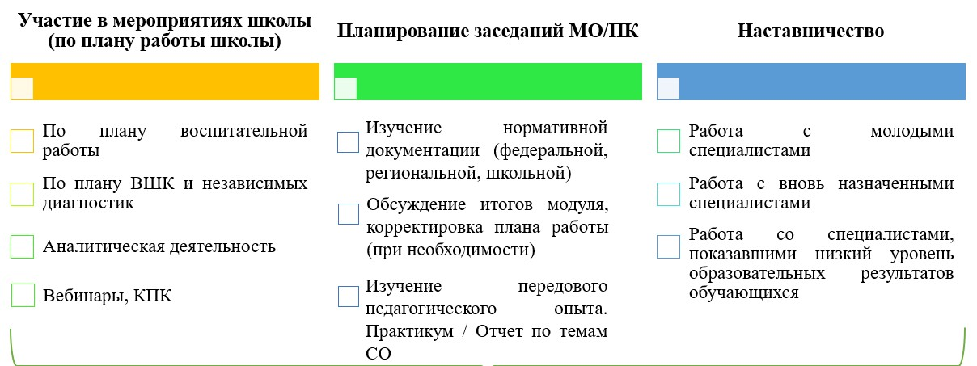
ОРГАНИЗАЦИЯ МЕТОДИЧЕСКОЙ РАБОТЫ ШКОЛЫ

Slide 22
«Конкурсная деятельность в развитии профессионального мастерства педагогов»

Slide 24
ЗАЧЕМ МНЕ ЭТО НУЖНО?
Аттестация
Поощрительные выплаты
Личный профессиональный рост
Новые знакомства
Карьера

Slide 25
Главные цели конкурса «Учитель года»
выявление талантливых педагогических
работников, их поддержка и поощрение;
1
повышение престижа учительского труда;
2
распространение педагогического опыта
лучших учителей России
3

Slide 26
Структура конкурсных испытаний
ВИДЕОЭССЕ
Первый тур «Учитель-профессионал»
«Разговор со школьниками»
«Педагогический диктант»
«Урок»
Второй тур «Учитель-мастер»
«Мастер-класс»
«Вопрос учителю года»
Третий тур «Учитель-наставник»
«Слово учителю»

Slide 27
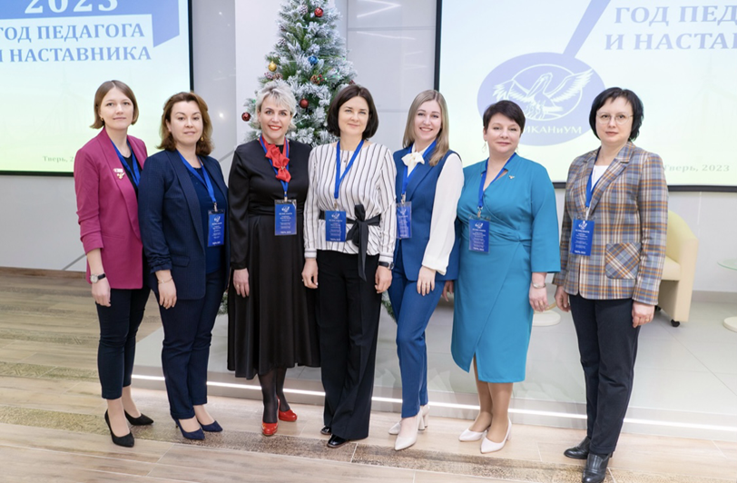
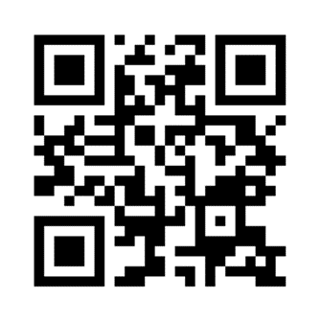

Slide 28
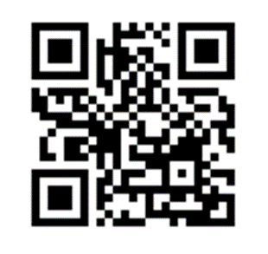
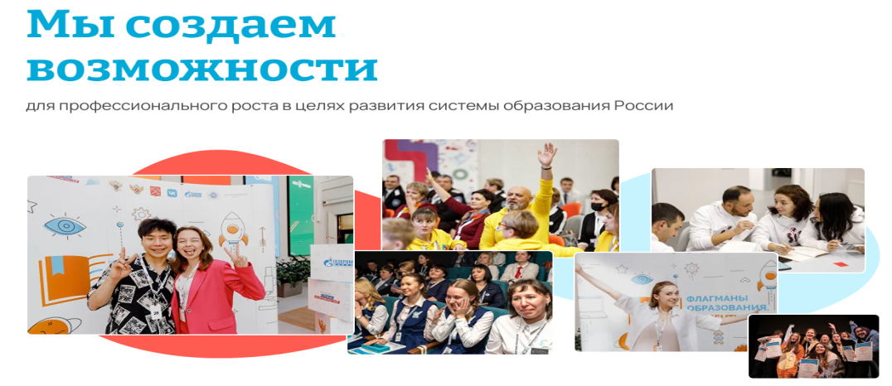
Цель — создание условий формирования кадрового резерва для системы образования Российской Федерации

Slide 30
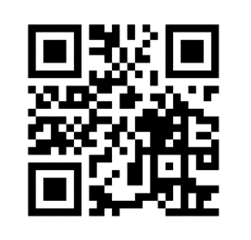
«Мое педагогическое кредо» для молодых педагогов ОО Тверской области. К участию приглашаются молодые учителя Тверской области в возрасте до 35 лет и педагогическим стажем работы менее 3-х лет в ОО
Региональный дистанционный конкурс по предметным областям «Педагогическая мастерская»

Slide 31
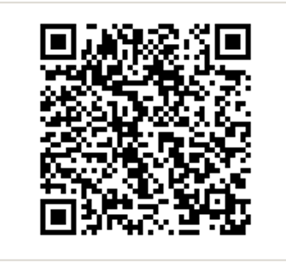
«Академия педагогических проектов Российской Федерации»
Всероссийский конкурс педагогического мастерства для работников образовательных организаций «Компетентность учителя — успешность ученика», в рамках федерального проекта «Современная школа»
Цель Конкурса: создание интерактивного банка лучших методических разработок, проектов и практик, обеспечивающих повышение качества и доступности образования с применением современных цифровых технологий.

